Slide 1
SEE++
산학협력 프로젝트 2
김민성, 배창호, 송용수, 송태인, 이도진, 전성욱, 정재화

Slide 2
AGENDA
01
02
03
04
프로젝트 제안 보강
트랜드, 시장규모/전망
프로젝트 제안 보고서에 대한 보안
수기 데이터의 디지털화 시장을 조사
경쟁 제품 조사
핵심기술
수기 데이터를 디지털화 하는 제품들을 조사
THE NUMBER 프로젝트의 핵심기술을 분석
05
개인별 기능 발굴
06
최종 핵심기술
THE NUMBER 프로젝트가 적용될 곳을 구상
THE NUMBER를 살릴 수 있는 최종 5가지 기능

Slide 3
01
프로젝트 제안 보강

Slide 4
프로젝트 명
THE NUMBER
프로젝트 제목
NUMBER LEARNER for CLOUD

Slide 5

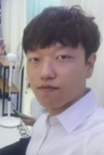


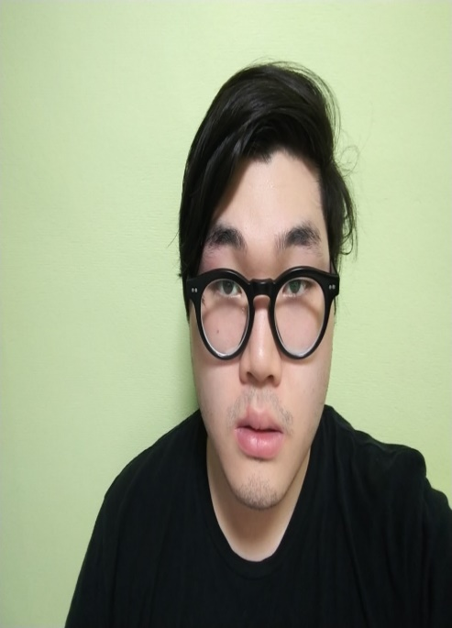
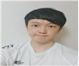

TEEMATE
김민성
배창호
송용수
송태인
팀장 및 기획
모듈 개발
모듈 개발
기획 및 모듈 조사
이도진
전성욱
정재화
기획 및 모듈 조사
디자인 및 데이터 셋 분석
디자인 및 데이터 셋 분석

Slide 6
02
트랜드 & 시장규모/전망

Slide 7
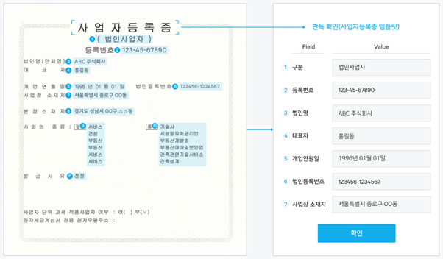
트랜드
OCR
OCR 기술은 기존 인쇄 자료 속 문자, 기호 등을 빛에 비춰 반사 광선을 전기 신호로 변환해 컴퓨터에 입력하는 원리로 작동한다.
OCR로 읽어들인 전기 신호를 분석은 아마존의 ’텍스트 튜브스’ 알고리즘이 가장 대표적이다
Notes:
저희 프로젝트의 트랜드에 관하여 원활한 이해를 위해
현재 문서를 디지털화 시키는 과정에서 가장 주목 받는 기술을 먼저 소개해드리겠습니다

Slide 8
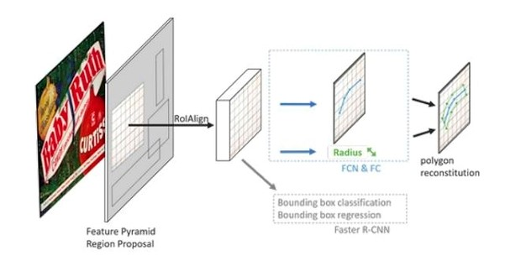
트랜드
텍스트 튜브스 (Text Tubes)
각 인스턴스들의 전체와 관련된 정보를 포착하고 인스턴스의 중간 축과 평균 반경을 통해 모델링한다
1500개 이미지와 1만개 이상의 텍스트로 구성된 데이터를 대상으로 실험한 결과, 83.65%의 정확도를 보였다

Slide 9
시장 조사
쓱렌즈
구글렌즈
모델번호, 브랜드명을 사진만 찍어 두면 검색이 가능하다
이미지에서 텍스트를 검색, 복사 붙여 넣기를 할 수 있다
한OCR
지니뮤직 & FLO
문서 이미지 속 텍스트, 문자, 표, 그림 등을 다양한 포맷으로 변환해준다
플레이리스트를 이미지 형태로 업로드시 플레이리스트를 생성
Notes:
한국어에 서툰 외국인도 촬영사진으로 원하는 상품을 검색할 수 있어 고객 편의성이 높아졌다는 평가다.

Slide 10
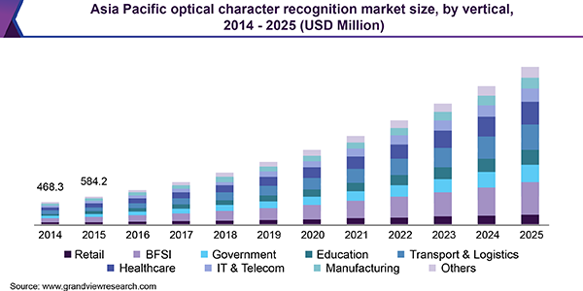
시장 규모 & 전망
아시아 태평양 OCR 시장 규모
OCR 시장도 2025년까지 1338억 달러 규모를 돌파할 것으로 예상했다.
컴퓨터 비전, 기계 학습 및 인공 지능 등을 이용해 다양한 산업에 이용될 수 있을 것으로 예상된다

Slide 11
03
경쟁 제품 조사

Slide 12
경쟁 제품 분석 -미국 우체국
세부내용
단점
손으로 적은 우편번호를 자동으로 분류해 주고 있으며,이 AI개발을 위해 MNIST 데이터셋이 구축되었다
숫자에만 기반이 되어 있어, 문자 데이터를 읽을 수 없다.
장점
머신 러닝을 구현하기에 난이도가 쉽다.

Slide 13
경쟁 제품 분석 -삼성페이 카드 스캔
세부내용
단점
카드를 등록시킬때, 필요한 데이터들을 사진을 통해 입력시켜서 카드번호 및 카드정보를 입력한다
큰 문제는 없으나, 접근성이 너무 좋아서 역으로 보안 관련 이슈가 발생 할 수 있다
장점
기존에 카드번호 등을 직접 입력 해야했던 불편한 방식을 개선했다

Slide 14
경쟁 제품 분석 - Microsoft Math Solver
세부내용
단점
사진을 통해 수식을 입력하거나 어플에 수식을 필기하면 디지털 수식으로 변환하여 연산을 해준다
수식이 비슷하게 생긴 경우에 정확도가 높지않으면 수식을 인식하는데 문제가 발생한다
장점
복잡한 수식의 경우 다양한 기호들이 많아서 컴퓨터에게 입력을 하기 어려운데, 수기로 적힌 수식을 직접 촬영하여 입력을 할 수 있어 편리하다.

Slide 15
유사 제품 분석 -네이버 한자 사전
세부내용
단점
한자를 쓰는 법만 알고 있는 경우 검색이 불가능한 상황에서 이를 해결하기 위해 필기를 인식하여 검색이 가능하게 한다.
다양한 언어들을 지원하기 위해서는 너무 방대한 데이터셋이 필요함.
장점
쓰는 법만 아는 경우에도 간편하게 검색이 가능하다

Slide 16
유사 제품 분석 -네오 스마트 펜
세부내용
단점
어플을 통해 작성한 필기를 데이터화 시켜준다. 아날로그 글자 데이터를 데이터화 하지는 않으나 필기를 데이터화 시켜준다는 유사성이 있다
데이터셋의 부족으로 알아보기 힘든 글씨는 당연히 변환시키지 못한다
장점
사람마다 알아보기 힘들 수도 있는 필기를 가독성이 좋은 텍스트로 변환한다

Slide 17
협력 제품 분석 -캘리플랜트
세부내용
단점
직접 타이핑한 글자를 캘리그라피 형식의 글씨체로 바꿔준다 데이터셋에 있는 캘리그라피를 이용하여 다양한 변화가 가능하다
수기를 스캔하지 않고 타이핑을 통해서만 글자를 인식할 수 있다
장점
캘리그라피에 관심이 있는 사람에게 다양한 글씨체를 적용 할 수 있다

Slide 18
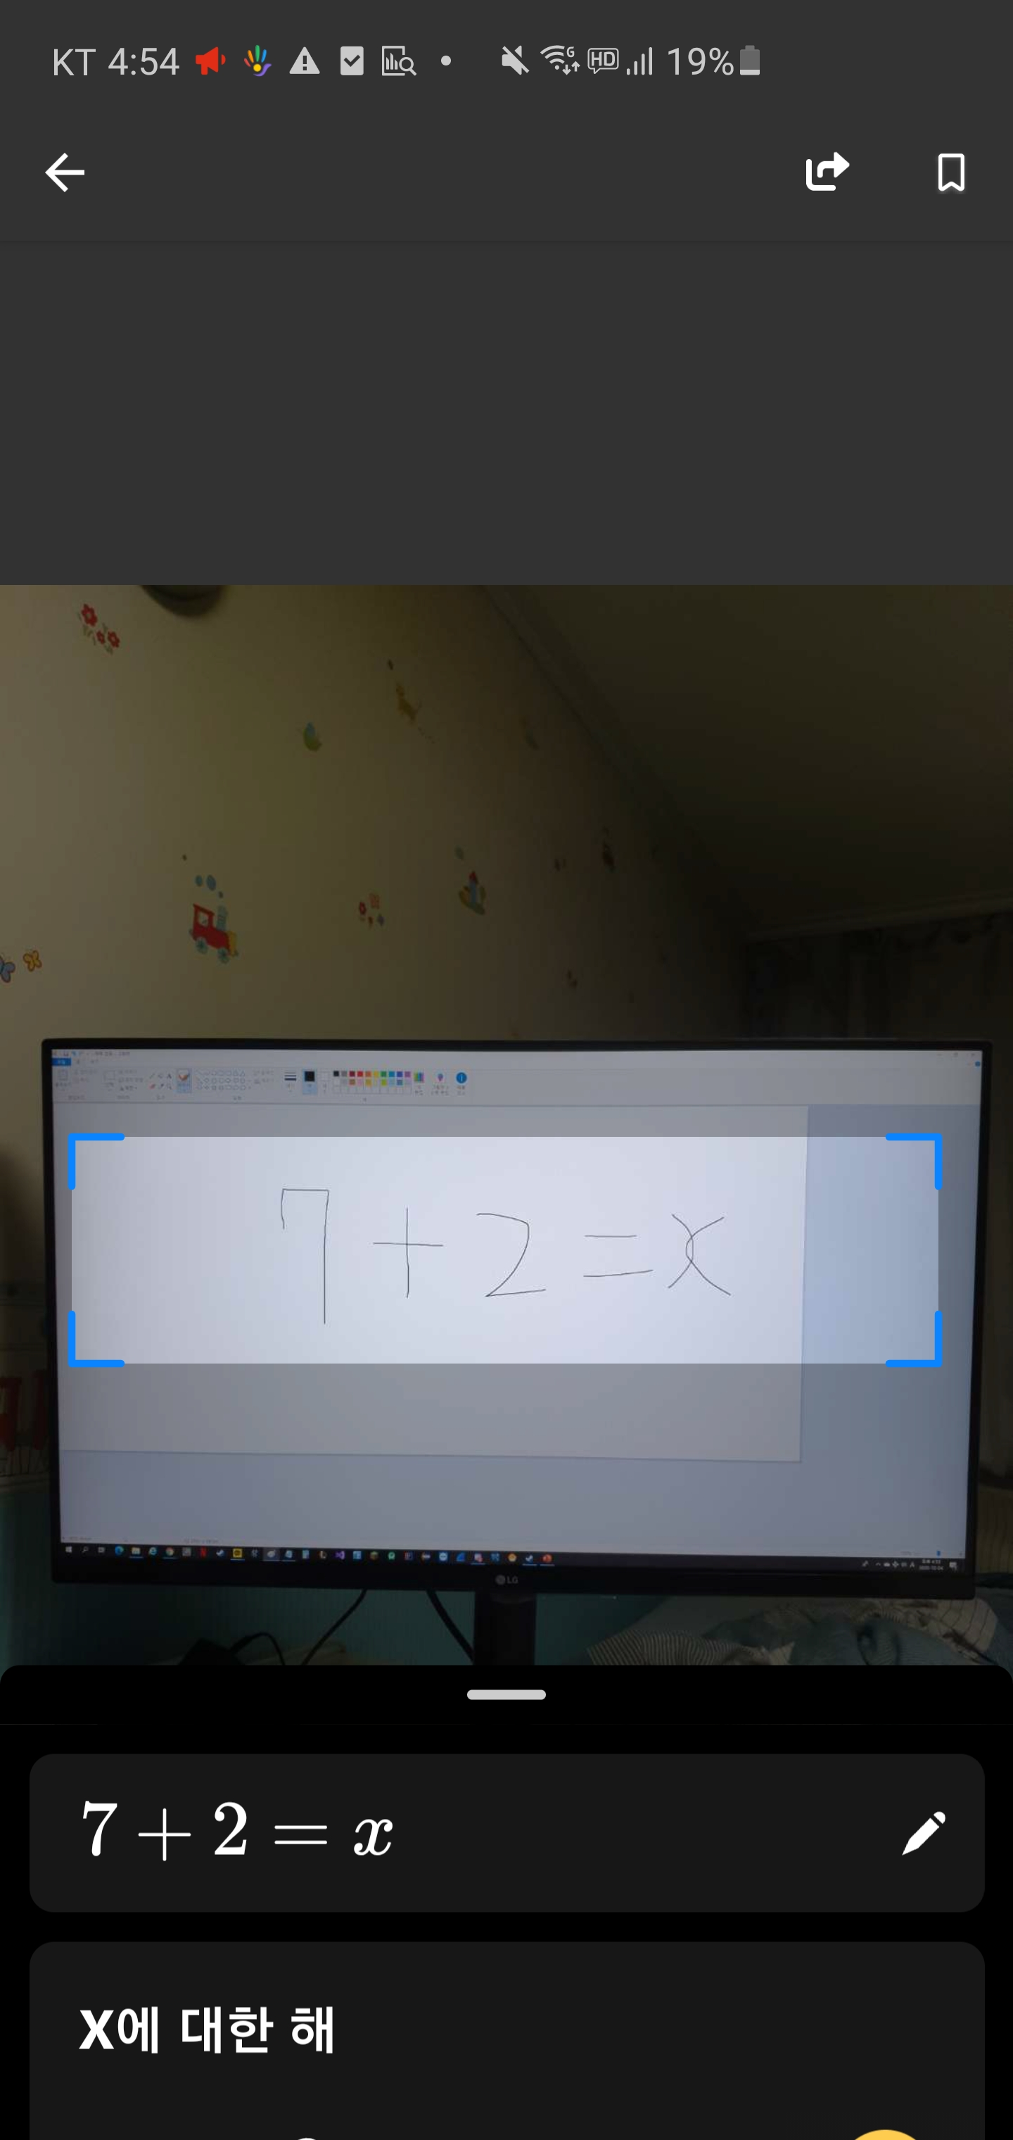
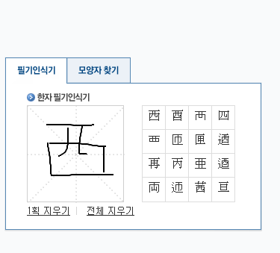
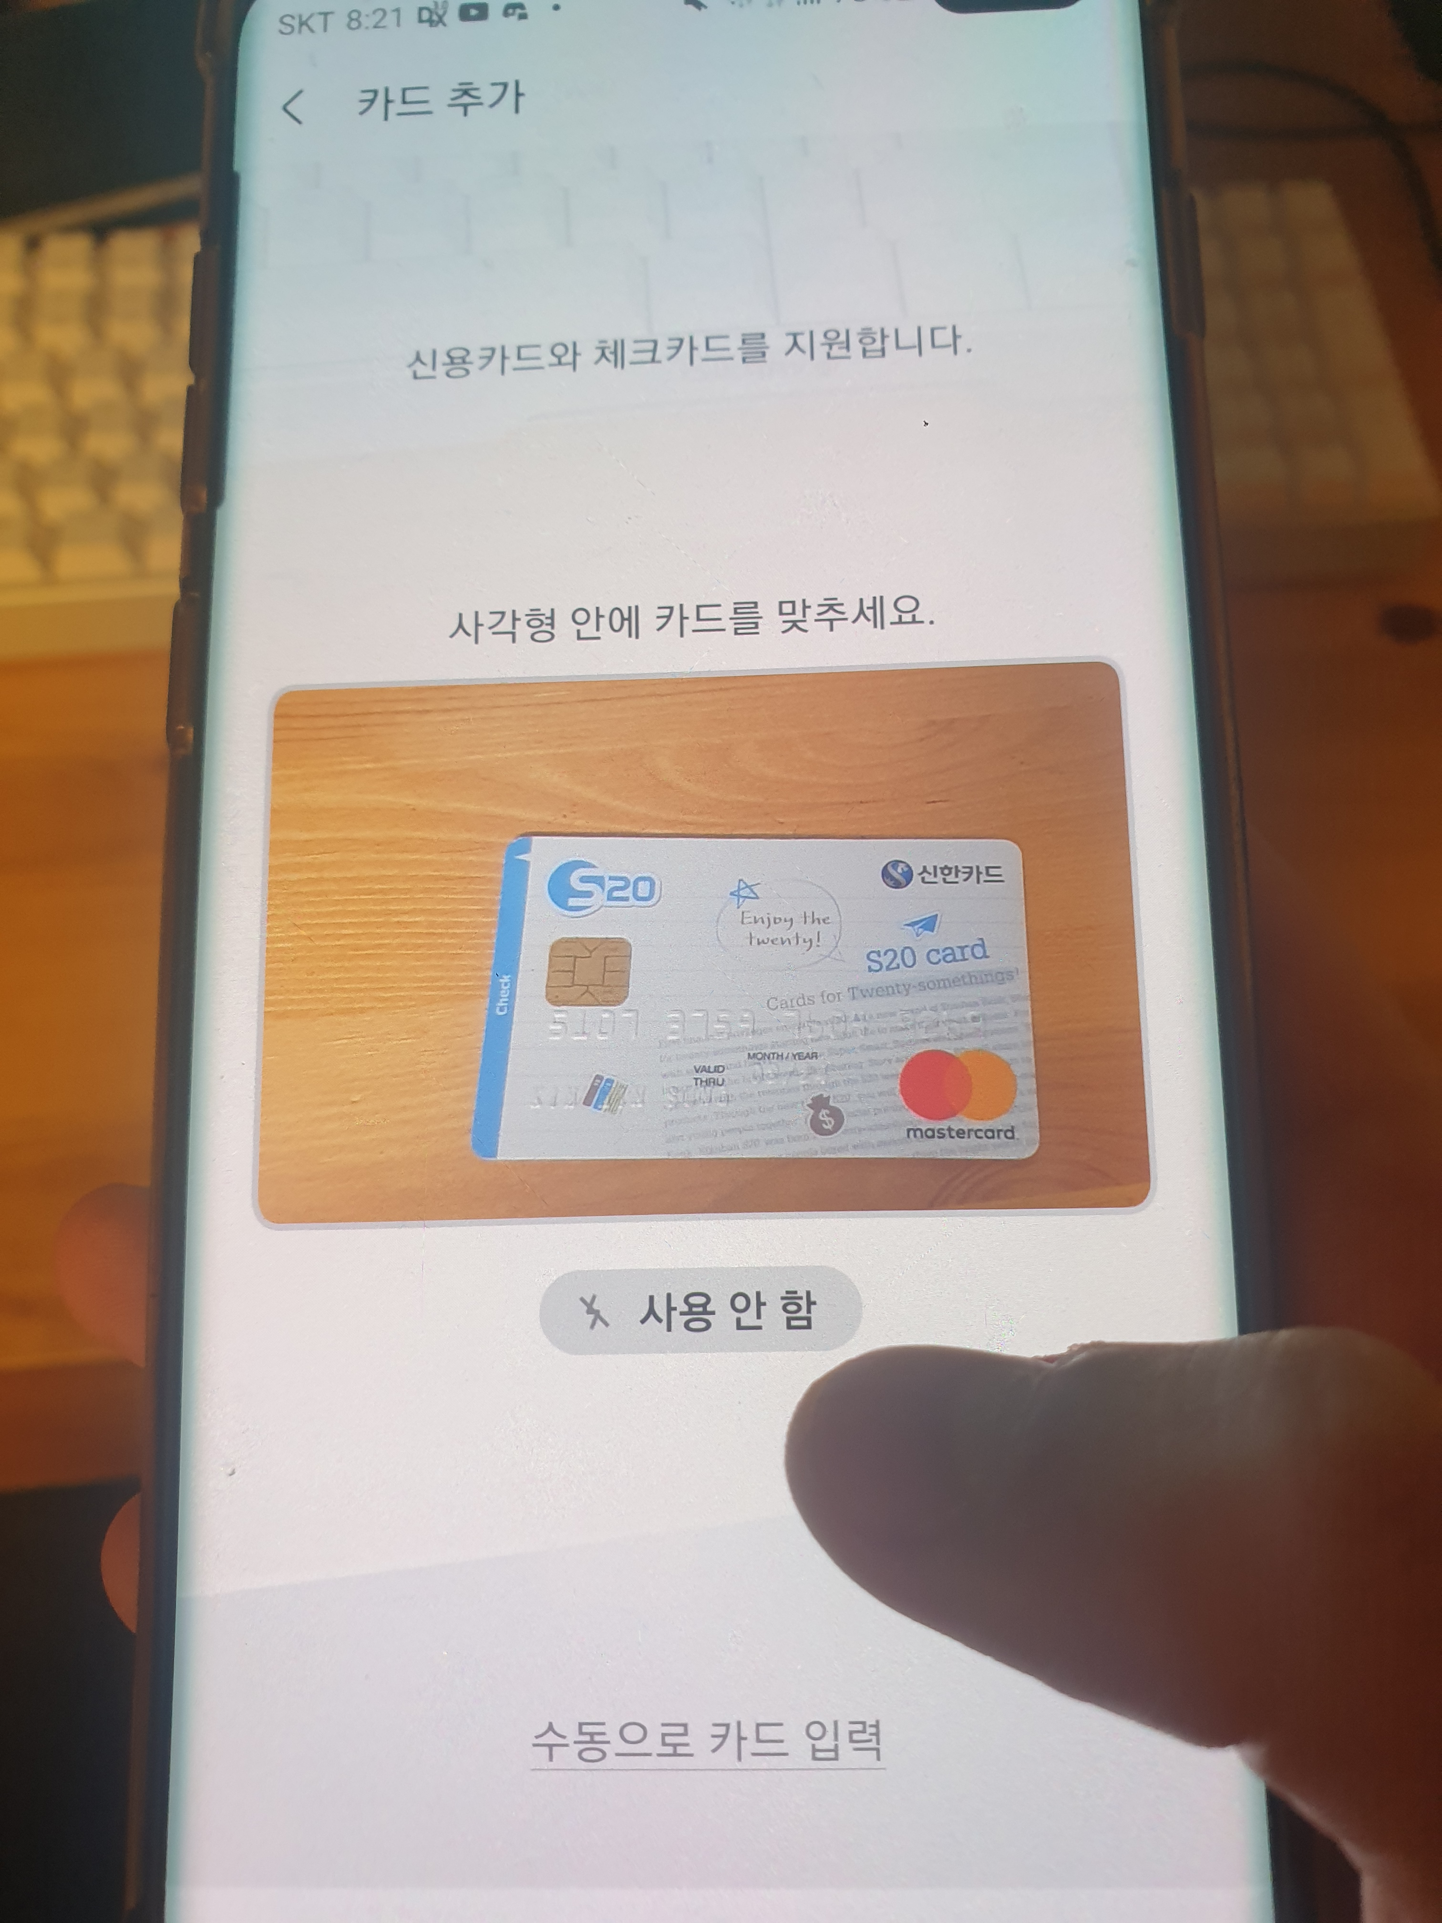
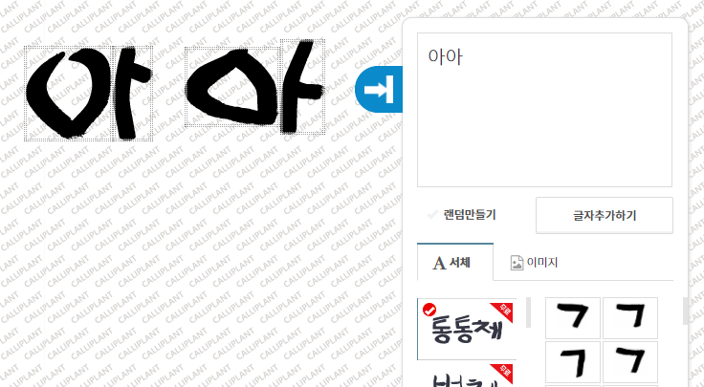
사용 예시
네이버 한자 사전
Microsoft Math Solver
삼성페이 카드 등록
캘리플랜트

Slide 19
04
핵심 기술 분석

Slide 20
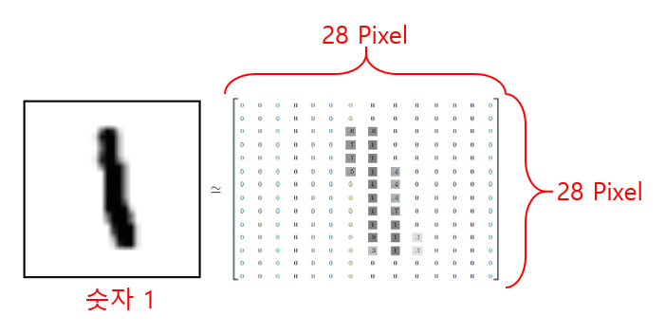
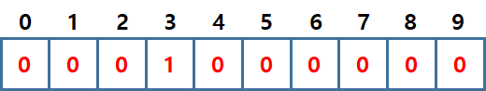
핵심 기술
1. 데이터 분석
MNIST 데이터 셋을 훈련용 데이터셋 / 테스트용 데이터셋 / 검증용 데이터셋으로 나눈다
각 이미지들을 벡터 (28x28 픽셀)로 나눈 “.image”와 해당 이미지의 숫자를 판단하는 “.labels”값을 가진다
1을 나타내는 image
3을 나타내는 label

Slide 21
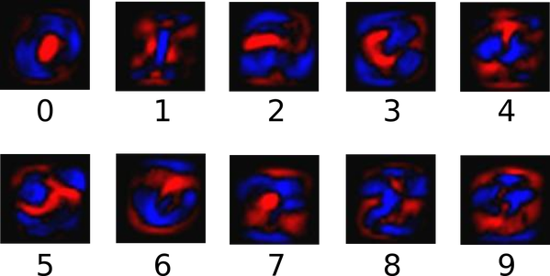
핵심 기술
2. 예측 방법
숫자들을 분류하기 위해서 소프트 맥스 회귀 모델을 사용한다
입력된 데이터의 진한 픽셀이 해당 label의 데이터와 겹치는지 가중합을 통해 계산한다
가중합을 구하는 예시
(파란색이 양, 빨간색이 음수)

Slide 22
핵심 기술
2. 예측 방법
주어진 이미지에 대한 숫자 i의 증거를 아래 수식을 통해 수할 수 있다
evidencei=∑jWi, jxj+bi Wi 는 가중치, bi 는 클래스 i 에 대한 편향, j 는 입력한 이미지 x 의 픽셀들에 따른 합
이때, 주어진 값을 예측하는, 즉 최종 결과는 소프트맥스 함수는 다음과 같다
softmax(x)i=exp(xi)∑jexp(xj)
(xi는 증거 값)
가중합을 구하는 예시
(파란색이 양, 빨간색이 음수)

Slide 23
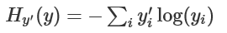
핵심 기술
3. 정확도 분석
크로스 엔트로피를 이용하여 모듈의 정확도를 분석한다
(단, y는 예측값이고 y’은 실제 정답을 의미한다)
크로스 엔트로피의 값이 0에 수렴할 수록 정확도가 높은 것이며 이를 기준으로 가장 높은 모듈을 사용한다

Slide 24
05
개인별 기능 발굴

Slide 25
기능발굴 - 김민성
시험지에 적힌 객관식, 단답형 문제에 대한 답안 스캐닝하는 경우
은행 계좌번호를 대량으로 디지털화 하는 경우 사진을 통해 정리 할 수 있다
차량 번호판 인식하는 경우
출입 명부에 적힌 핸드폰 번호를 사진을 통해 디지털화 하는 경우
상품의 모델명을 사진을 통해 입력하는 경우
사진 내 날짜 등 숫자 데이터만 지우길 원하는 경우
군대 내 소속 분류 및 군번 숫자 데이터를 사진을 통해 입력하는 경우
유아용 필기 연습을 정확도를 기준으로 채점한다
출입 명부에 적힌 핸드폰 번호를 디지털화 하는 경우
이진법 데이터를 디지털화 하는 경우 010111101 등을 사진을 통해 입력하는 경우

Slide 26
기능발굴 - 김민성
숫자마다 각각 다른 색을 칠해서 디지털화 해 저장하는 경우
명함에 적힌 핸드폰 번호를 스캔해 연락처로 저장하는 경우
쿠폰의 번호를 사진을 통해 입력할 수 있게 하는 경우
출입 명부에 적힌 핸드폰 번호를 디지털화 하는 경우
상품의 모델명을 사진을 통해 입력하는 경우
시각장애인을 위한 안내판을 스캔하는 경우
필적확인란의 숫자 데이터를 비교하는 경우
문자도 학습 할 수 있는 경우 논문의 일부분 혹은 전체를 사진을 통해 원하는 언어로 번역하는 경우
문자도 학습 할 수 있는 경우 달력에 적힌 데이터들을 사진을 통해 스케쥴러에 입력하는 경우
문자도 학습 할 수 있는 경우 문서 사진을 통해 해당 문서의 내의 글자 수를 세는 경우

Slide 27
기능발굴 - 배창호
한자 사전에서 한자를 검색할 때 필기를 이용하여 검색하는 경우
긴 암호 문자를 입력할 경우 사진을 통해 스캐닝할 수 있다
문서내 특정 부분을 검색할 때, 문서를 스캔 후 원하는 부분을 찾을 수 있다
악보를 디지털화 하는 경우
스캐닝을 하는 경우 원하는 특정 부분만 스캔을 하도록 지정하는 경우
아날로그 문서에서 특정 부분에 원하는 이모티콘을 넣어 출력하고 싶은 경우
도로명 주소를 분류하는 경우
다양한 기호들이 있는 수식을 컴퓨터를 통해 연산하고자 하는 경우
테블릿 pc 펜을 이용해서 적은 글씨를 자동으로 보정해주는 경우
디지털 문서를 데이터셋의 글씨로 대체하여 아날로그화 해 출력하길 원하는 경우

Slide 28
기능발굴 - 배창호
모델 명 스캔 후 검색 등에 사용하는 경우
메모 변환해서 디지털화 하는 경우
scan 후 디지털 화 해서 바로 번역하는 경우
수식을 수기로 적은 경우 사진을 통해 scanning 후 적힌 수식을 데이터화 경우
카드 번호 및 유통기한을 사진을 통해 입력하는 경우
책 코드를 이용해서 입력 및 검색 경우
직접 프로필 사진을 디자인 한 후 이를 온라인 에서 사용하고 하는 경우
유아용 필기 검사 하는 경우
수표 번호에 대한 스캐닝하는 경우
서로 다른 두 문서 사이의 유사도를 검사하는 경우

Slide 29
기능발굴 - 송용수
수학문제를 디지털화 하는 경우
손글씨 수식을 텍스트 수식으로 변환
손글씨를 필라그래피로 전환하는 경우
메모에 적힌 숫자 혹은 문자를 일부분만 수정하는 경우
주민등록증/운전면허증 인식하는 경우
가계부 데이터를 사진을 통해 문서화 한다
어린이/외국인용 손글씨 연습
숫자로 범위 지정해 흑백그림을 자동으로 색칠
필적 혹은 글씨체 변환을 원하는 경우
손글씨 필기를 디지털 텍스트화

Slide 30
기능발굴 - 송용수
서로 다른 두 문서의 유사도를 분석하는 경우
영수증 인식을하고 문서화 하는 경우
보안카드를 스캔을 통해 입력하는 경우
필체 확대 경우
검색어를 통해 아날로그 문서 또는 책에서 해당 부분만 발췌하길 원하는 경우
머그샷 사진을 통해 입소자 명단을 자동으로 업데이트하는 경우
필기한 내용을 외국어로 번역하는 경우
긴 숫자를 연속해서 입력해야 하는 경우
학생증을 인식해야 하는 경우
스캔을 할 때 원하는 데이터를 사전에 입력받고 해당 부분만 스캔하는 경우

Slide 31
기능발굴 - 송태인
수표 번호에 대한 스캔 경우
악보 내 코드 등을 이용해 화음을 계산하는 경우
가계부 스캔 하는 경우
도로명 주소를 가진 표지판을 통해 현위치를 계산하는 경우
카드 번호 및 유효기한 스캔
명함 핸드폰 번호 스캔
명함 수기로 써서 제작하는 경우
수기로 쓴 글을 캘리그래피 글씨체로 전환하는 경우
군대 내의 손편지를 군번을 통해 분류하는 경우
시험지 등 문서 내에서 필적대조를 하는 경우

Slide 32
기능발굴 - 송태인
우편 번호 분류하는 경우
문서내의 글자 수 개수 세는 경우
출입 명부의 이름과 연락처들을 문서화 하는 경우
차량 번호판 인식경우
영수증 디지털화 하는 겨우
한국어문서를 영어 문서로 번역하는 경우
테블릿에서 펜으로 쓴 글씨 인식하는 경우
그림 입력을 주고 이를 검색하는 경우
명함 주소 번호 스캔
달력의 메모 스캔

Slide 33
기능발굴 - 이도진
필체 변경을 원하는 경우
사진 속 글자를 인식하는 경우
수기로 작성된 필기 문서의 글자를 교정하는경우
수기로 작성된 필기 문서를 디지털화 하는 경우
이미지 내 텍스트를 제거하는 경우
이미지 내 텍스트를 추출하는 경우
이미지 내 텍스트를 편집하는 경우
OTP 카드를 스캔을 통해 입력 하는 경우
복잡한 인증 코드를 사진을 통해 입력하는 경우
사진을 입력하고 해당 사진 내의 텍스트를 번역하는 경우

Slide 34
기능발굴 - 이도진
특정 인물의 필체를 사진으로 찍어 임의 텍스트와의 유사도를 통해 필적확인을 하는 경우
매크로 방지 문구의 오답률을 통해 데이터셋의 정확성을 판별하는 경우
글씨 쓰기 연습을 하는 경우
수식을 입력하는 경우 자동으로 데이터화 하는 경우
특정 문장을 번역 후 원하는 필체의 외국어로 출력
음성 입력을 통해 비슷한 감정을 표현하는 문자로 출력하는 경우
OMR카드 단답형 문제의 디지털 채점을 하는 경우
본인 인증 문자를 스캔을 통해 입력하는 경우
손으로 쓴 식을 인식하는 디지털 계산기
손글씨 사진을 입력으로 하여서 채팅을 진행하는 경우

Slide 35
기능발굴 - 전성욱
사전 안에서 외국어를 검색하려는 경우 필기를 인식하여 검색
사진을 통해 글씨를 입력받아 삐뚫어진 글씨를 고쳐줌.
차량 번호판을 인식하여 차량을 알아냄
글자 수를 파악하여 알려줌.
우편 번호를 분류하여 컴퓨터에 데이터를 넣어줌.
사진 내 글자(날짜)를 지워줌
글씨체를 변경시켜줌.
외국 책을 입력받아 번역.
달력에 적혀있는 메모를 사진으로 인식하여 핸드폰에 그 날짜에 데이터를 저장.
가계부와 영수증의 데이터를 입력받아 가계부 작성에 도움을 줌

Slide 36
기능발굴 - 전성욱
명함을 스캔하여 그 안에 있는 데이터를 추출하여 바로 저장해주는 경우
쿠폰 번호를 스캔하여 번호를 저장하고, 사용하기 편리하도록 해 주는 경우
자신의 글씨체를 저장하여 컴퓨터 내 자신의 글씨체를 만들어주는 경우.
표지판의 데이터를 이용하여 현재 위치를 찾아주는 경우
도서관내 코드를 입력 받아 책 반납 및 빌리기를 가능하게 주는 경우
공유기의 wifi 비밀번호를 사진으로 저장하여 연결시키는 경우
노트에 필기해둔 데이터를 문서화하는 경우
모델명을 사진으로 데이터 받아서 모델을 검색하는 경우
핸드폰에 적은 글씨를 보완하여 필체 수정하는 경우
사진 내 글자만 추출하여 데이터로 사용하는 경우

Slide 37
기능발굴 - 정재화
사람들의 연락처를 스캔해서 핸드폰에 저장하는 경우
필적 변경하는 경우
영어 글씨체 판독하는 경우
싸인으로 본인 확인 하는 경우
사진으로 본인 얼굴 확인하는 경우
두 그림 사이의 유사도를 판별하는 경우
디지털로 작성된 인터넷 편지를 역으로 손글씨로 적용한 후 손편지로 출력하는 경우
손편지 글씨 판독하는 경우
글씨 정확성 판독 프로그램
손으로 쓴 가사로 노래맞추기

Slide 38
기능발굴 - 정재화
캘래그래피화 된 숫자를 다른 문서에 이용할 수 있도록 데이터화 하는 경우
주민등록증 스캔하는 경우
스캔 글자 복사한 다른 곳에 사용하는 경우
가계부를 스캔해 자동으로 가계부를 만들어 주는 경우
영수증 스캔해 pdf 문서로 변환 하는 경우
손글씨 필기체로 바꿔주는 경우
손으로 쓴 소설 디지털화
메모에 쓴 아이디어 변환
공문서에 적은 사람을 구별하기 위해 필적 대조를 하는 경우 유사도 값을 이용하는 경우
글자수 세기

Slide 39
종류, 성격 별 분류
1. 카메라를 이용한 수기 번호 판단 1-1 코로나 명부 데이터를 디지털화 하는 경우 1-2 한자 사전 내 한자 검색 1-3 필적 확인 1-4 시험지 내 객관식 및 단답형 문제에 대한 scanning ` 1-5 수표 번호에 대한 scanning 1-6 수기로 적힌 필기 문서를 디지털화 1-7 수식을 수기로 적은 경우 사진을 통해 scanning 후 적힌 수식을 데이터화 1-8 시각 장애인의 안내판을 읽어 들이는 경우 1-9 시각 장애인을 위한 지폐 판독 1-10 번역기 scan 후 디지털 화 해서 바로 번역 1-11 필체 확대 1-12 스캔 시 글자 부분만 인식 후 SCAN 1-13 차량 번호 판 인식 1-14 문서 내 부분 검색 1-15 악보 내 코드 변환 1-16 메모 변환 1-17 수기로 적힌 암호 코드를 사진으로 입력 1-18 글자 수 파악 1-19 모델 명 스캔 후 검색 등에 사용 1-20 wifi 비밀번호를 사진을 통해 입력 1-21 필적 변환

Slide 40
종류, 성격 별 분류
1. 카메라를 이용한 수기 번호 판단 1-22 보안 카드 scan 1-23 가계부 1-24 달력 형식의 메모 1-25 쿠폰의 번호 1-26 영수증을 디지털화 1-27 카드 번호 및 유통기한 1-28 명함 스캔 (주소, 핸드폰 번호, 회사 명 etc) 1-29 명함 제작 1-30 책 코드를 이용해서 입력 및 검색 1-31 외국 책 번역 1-32 직접 프로필 사진을 디자인 한 후 이를 온라인 에서 사용하고 하는 경우 1-33 도로명 주소를 가진 표지판을 통해 현위치 검색하는 경우

Slide 41
종류, 성격 별 분류
2. 웹 및 프로그래밍을 이용하는 방식 2-1 한자 사전 내 한자 검색 2-2 태블릿 pc 펜 을 이용한 경우 필체 수정 2-3 수식을 컴퓨터 내 에서 입력하는 경우 적힌 수식을 데이터화 2-4 적힌 글자를 캘리그래피화 하는 경우 2-5 필적 변환 2-6 머그샷 사진 내 숫자 데이터를 자동으로 입력 2-7 군대 내 소속 분류 및 군번 숫자 데이터를 자동으로 입력 2-8 우편 번호 분류 2-9 그림 판독 2-10 사진 내 글자 데이터만 지우는 경우 2-11 노래방 번호 입력을 패드 등을 이용해서 숫자 혹은 제목으로 받음 2-12 사진 내 글자 데이터만 추출하는 경우 2-13 진법 데이터 디지털화(이진수 , 16진수 등등등 ) 2-14 사진 데이터를 통해 연상되는 숫자를 제시 -> 암호화 체계에 적용 2-15 숫자 및 글자 마다 각각 다른 색을 칠해줌

Slide 42
종류, 성격 별 분류
3. 정확도를 이용해서 비교하는 방식 3-1 유아용 필기 검사 및 확인 3-2 필적대로를 위해 정확도 값을 이용해 작성자를 확인 3-3 서로 다른 문서들 사이의 유사도를 통해 copykilling 4. 디지털을 아날로그 화 4-1 디지털 글씨를 역으로 아날로그 화 시켜주는 경우 (인터넷 편지의 손편지 화)

Slide 43
06
최종 핵심 기술

Slide 44
최종 핵심 기술
정확도 |  | MNIST 데이터 셋을 이용해 숫자 데이터를 높은 정확도로 모듈이 학습되어야한다
활용 방법 |  | 기능 발굴에서 나타났다시피, 다양한 곳에서 활용 가능하므로 가장 적합한 아이템에 적용한다
속도 |  | 클라우드 환경 등을 잘 활용하여 최대한 빠른 속도로 결과를 보여주어야 한다
문자 |  | 좀 더 다양한 곳에 활용되기 위해서는 문자까지 읽어들어야만 다양한 곳에서 활용할 수 있다
입력 방법 |  | 데이터를 읽어들 일 경우 사진일 가능성이 높기 때문에 입력 데이터를 잘 나타낼 수 있는 툴을 찾는다

Slide 45
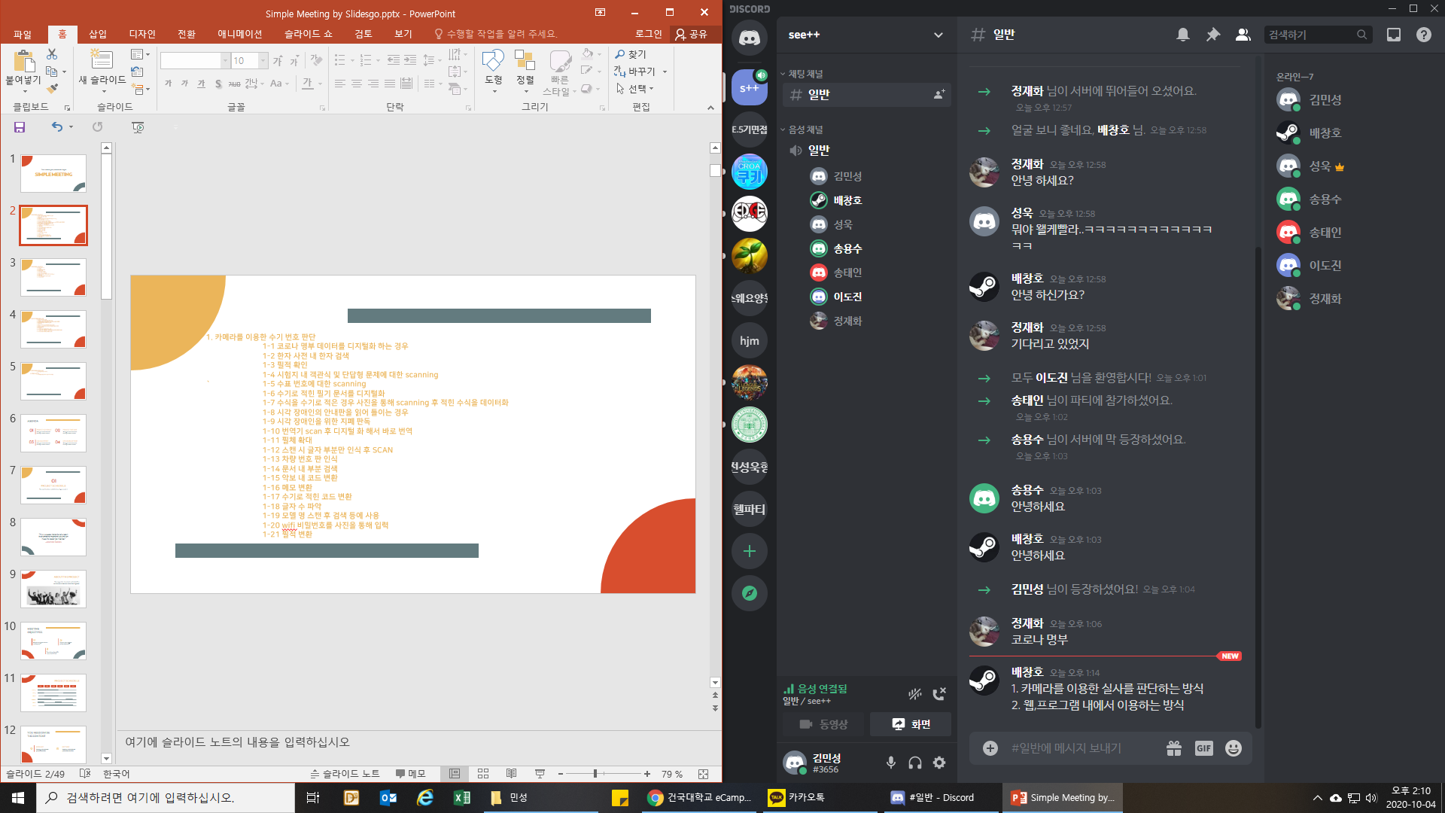
회의 사진
온라인 디스코드를 통해
회의를 진행하였습니다

Slide 46
THANK YOU

